Slide 2
VÒNG 1. AI NHANH HƠN
01
VÒNG 3. NGƯỜI ẤY LÀ AI
03
THỂ LỆ
04
VÒNG 2. VÒNG QUAY MAY MẮN
VÒNG 4. SONG ĐẤU
“ĐUỔI HÌNH BẮT CHỮ”
02

Slide 3
VÒNG 1. AI NHANH HƠN
Học sinh sẽ trả lời câu hỏi với 4 đáp án và chọn ra đáp án đúng. Thời gian suy nghĩ là 10 giây

Slide 4
A
Quý tộc mới và tư sản.
Lãnh đạo cuộc Cách mạng tư sản Anh là giai cấp và tầng lớp nào?
B
Quý tộc mới và nông dân.
C
Tư sản và thợ thủ công.
D
Quý tộc cũ và tư sản.

Slide 5
A
11
Nửa đầu thế kỷ XVIII, thực dân Anh xâm chiếm và lập ra bao nhiêu bang thuộc địa ở Bắc Mĩ?
B
12
C
13
D
14

Slide 6
A
Tự do - Bác ái - Bình đẳng.
Khẩu hiệu nổi tiếng của Tuyên ngôn Nhân quyền và Dân quyền ở nước Pháp là
B
Tự do - Bình đẳng - Bác ái.
Bảo vệ quyền lợi cho giai cấp tư sản.
C
Đề cao quyền tự do của con người.
D

Slide 7
A
Pháp
Cuộc cách mạng công nghiệp diễn ra đầu tiên ở nước nào?
B
Đức
C
Mĩ
D
Anh

Slide 8
A
nô lệ.
Giữa thế kỉ XIX, miền Nam nước Mĩ kinh tế đồn điền phát triển dựa trên sự bóc lột sức lao động của
nông dân.
B
C
công nhân.
D
bình dân.

Slide 9
A
Sự tiến hóa và di truyền.
Nhà bác học Đác-uyn (Anh) đã có phát minh nào?
Định luật tuần hoàn.
B
C
Phản xạ có điều kiện.
D
Phát minh về tia X.

Slide 10
A
Phu-ri-ê, Mông-te-xki-ơ, Ô-oen.
Ba nhà tư tưởng tiến bộ nhất của chủ nghĩa xã hội không tưởng là:
B
Xanh-xi-mông, Phu-ri-ê, Rút-xô.
C
Xanh-xi-mông, Phu-ri-ê, Ô-oen.
D
Xanh-xi-mông, Phu-ri-ê, Crômoen.

Slide 11
một cuộc chiến tranh giành độc lập.
A
Cuộc chiến tranh giành độc lập của 13 thuộc địa Anh ở Bắc Mĩ có tính chất là:
B
một cuộc cách mạng tư sản.
một cuộc cách mạng tư sản kiểu mới.
C
D
một cuộc cách mạng vô sản.

Slide 12
A
Mâu thuẫn giữa tư sản với nô lệ.
Nguyên nhân trực tiếp của cuộc chiến tranh giành độc lập của 13 bang thuộc địa Anh ở Bắc Mĩ?
Mâu thuẫn giữa tư sản với vô sản.
B
C
Mâu thuẫn giữa chủ nô với nô lệ.
D
Sự kiện “chè Boston”

Slide 13
Tăng lữ, Quý tộc, Đẳng cấp thứ ba.
A
Trước cách mạng xã hội Pháp được chia thành ba đẳng cấp là
Tăng lữ, Quý tộc, nông dân.
B
C
Tăng lữ, Quý tộc, tư sản.
Quý tộc, tư sản, các tầng lớp khác.
D

Slide 14
VÒNG 2. VÒNG QUAY MAY MẮN
Học sinh sẽ trả lời câu hỏi với 4 đáp án và chọn ra đáp án đúng. Thời gian suy nghĩ là 10 giây

Slide 15
VÒNG QUAY
MAY MẮN
30
20
1
2
3
40
10
50
80
4
5
6
60
70
7
8
9
QUAY

Slide 16
Cách mạng tư sản Pháp cuối thế kỉ XVIII đạt đến đỉnh cao khi chính quyền
A. Giacobanh lãnh đạo
B. Napoleong đứng đầu
C. Girongdanh lãnh đạo
D. Lu-I XVI đứng đầu
QUAY VỀ

Slide 17
Nhà bác học Ghê-oóc Xi-môn Ôm (1789 – 1854) đã có phát minh nào?
A. Thuyết điện tử
B. Phát minh về điện
C. Hiện tượng phóng xạ
D. Phát minh tia X
QUAY VỀ

Slide 18
Phát minh về tia X của bác học Vin-hem Rơn ghen (Đức) thuộc lĩnh vực khoa học nào?
A. Vật lý
B. Sinh học
C. Hoá học
D. Toán học
QUAY VỀ

Slide 19
Cuối thế kỉ XIX, công nghiệp hóa học ra đời phục vụ cho ngành nào?
A. nhuộm, phân bón
B. nhuộm, phân bón, thuốc trừ sâu
C. nhuộm, phân bón, thuốc nổ
D. nhuộm, thuốc nổ
QUAY VỀ

Slide 20
Cuối thế kỉ XIX, tìm ra tuốc bin phát điện có tác dụng gì?
A. Phục vụ cho giao thông vận tải.
B. Cung cấp điện năng.
C. Phục vụ cho sản xuất công nghiệp.
D. Phục vụ trong sản xuất nông nghiệp.
QUAY VỀ

Slide 21
Giữa thế kỉ XIX, phát minh quan trọng nhất trong lĩnh vực liên lạc là gì?
A. Máy Fax.
B. Điện thoại cố định.
C. Điện thoại di động.
D. Máy điện tín.
QUAY VỀ

Slide 22
Thí nghiệm về phản xạ có điều kiện của nhà bác học Páp-lốp (Nga) thuộc lĩnh vực khoa học nào?
A. Toán học.
B. Sinh học.
C. Vật lí.
D. Hóa học.
QUAY VỀ

Slide 23
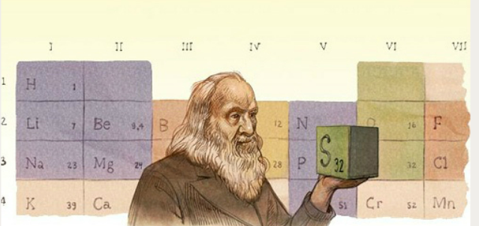
Ông là nhà khoa học nào?
A. Men-đê-lê-ép
B. Hăng-ri Béc-cơ-ren
C. Vin-hem Rơn ghen
D. Ghê-oóc Xi-môn Ôm
QUAY VỀ

Slide 24
Nhà bác học Pháp Lu-i Pa-xtơ đã có phát minh nào?
A. Định luật tuần hoàn.
B. Sự tiến hóa và di truyền.
C. Chế tạo thành công vác xin chống bệnh chó dại.
D. Phản xạ có điều kiện.
QUAY VỀ

Slide 25
VÒNG 3. NGƯỜI ẤY LÀ AI
Học sinh sẽ trả lời câu hỏi với 4 đáp án và chọn ra đáp án đúng. Thời gian suy nghĩ là 10 giây

Slide 26
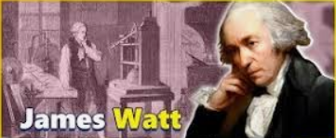

Slide 27
Câu hỏi 1. Cuộc cách mạng công nghiệp đầu tiên trên thế giới được bắt đầu trong lĩnh vực nào?
Ngành kéo sợi và dệt.

Slide 28
Câu hỏi 2. Năm 1785, Ét-mơn Các-crai đã chế tạo ra ?
máy dệt chạy bằng sức nước

Slide 29
Câu hỏi 3. Năm 1769, Ác-crai-tơ đã chế tạo ra ?
máy kéo sợi chạy bằng sức nước.

Slide 30
Câu hỏi 4. Năm 1784, Giêm Oát phát minh ra ?
máy hơi nước.

Slide 31
Câu hỏi 5. Năm 1814, Xti-phen-xơn đã chế tạo thành công?
đầu máy xe lửa đầu tiên.

Slide 32
Câu hỏi 6. Ý nghĩa việc phát minh ra máy hơi nước của Giêm Oát ?
Làm giảm sức lao động cơ bắp của con người.

Slide 33
VÒNG 4. SONG ĐẤU
“ĐUỔI HÌNH BẮT CHỮ”
Gợi ý đây là thành tựu của các cuộc cách mạng công nghiệp. Thời gian suy nghĩ là 10 giây

Slide 34
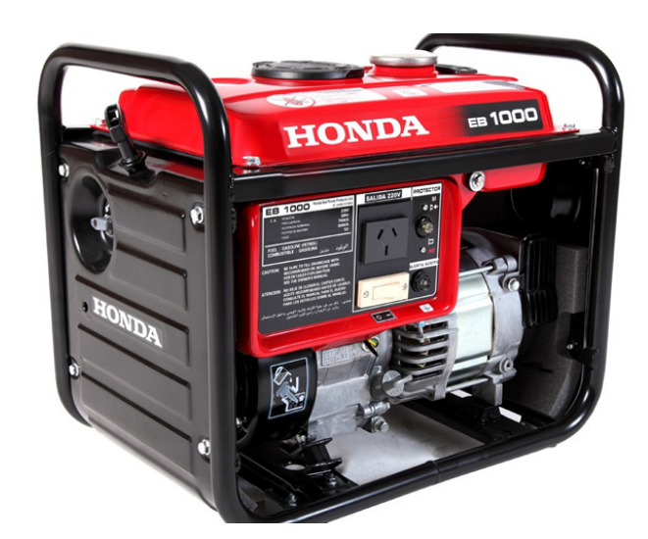
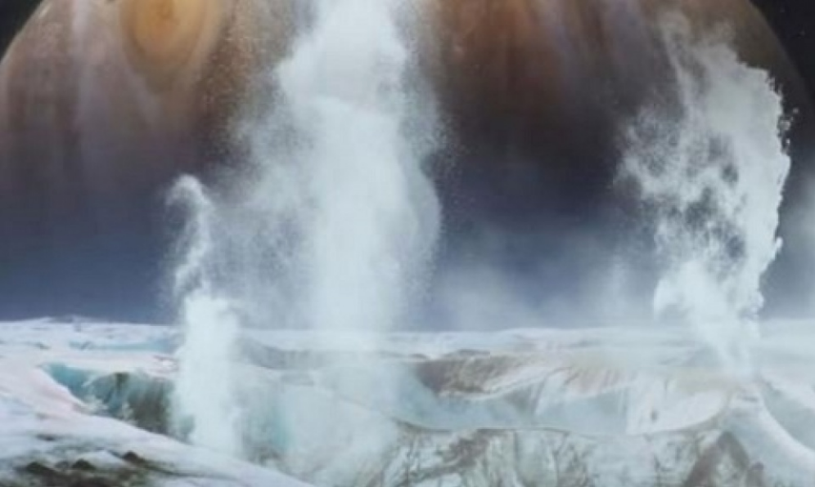
Đáp án: MÁY HƠI NƯỚC
+

Slide 35
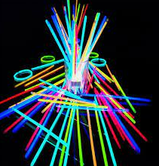
Đáp án: x-quang
+

Slide 36
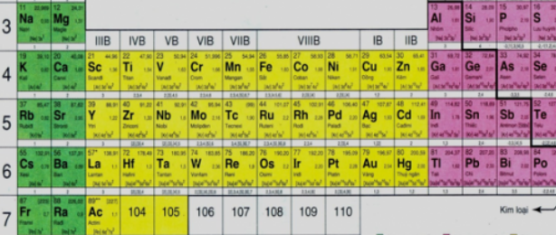
Đáp án: ĐỊNH LUẬT TUẦN HOÀN
+
+

Slide 37
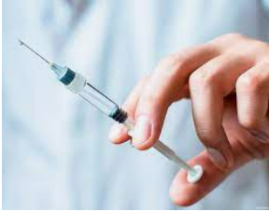
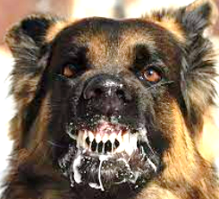
Đáp án: vắc-xin chống bệnh chó dại
+

Slide 38
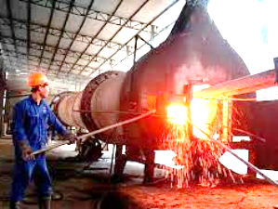
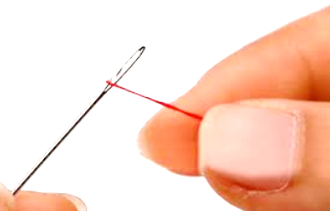
Đáp án: LUYỆN KIM
+

Slide 39
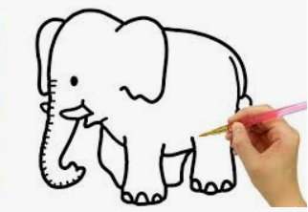
Đáp án: Ô TÔ
+

Slide 40
Đáp án: MÁY BAY
+
+

Slide 41
Đáp án: DẦU HOẢ
+

Slide 42
Đáp án: THUỐC NỔ
+

